Slide 1
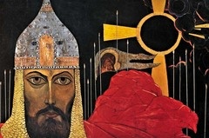
Александр Порфирьевич Бородин
Опера
«Князь Игорь»
Учитель ГБОУ СОШ №339
Невского района Санкт-Петербурга
Липатова Виктория Анатольевна

Slide 2
Старинное издание нотной партитуры оперы "Князь Игорь". Титульный лист.
Опера «Князь Игорь» - одно из лучших творений оперной классики. Композитор посвятил её памяти М.И. Глинки.

Slide 3
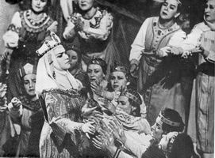
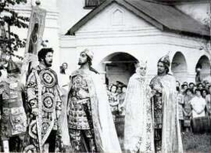
Сцена из оперы "Князь Игорь" Государственный Большой академический театр.
Сцена из оперы "Князь Игорь". Самарский театр в декорациях Ярославского кремля.

Slide 4
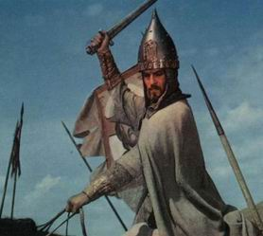
Великий муж! Здесь нет награды, Достойной доблести твоей! Её на небе сыщут взгляды И не найдут среди людей. Но беспристрастное преданье Твой славный подвиг сохранит, И, услыхав твоё названье, Твой сын душою закипит. Свершит блистательную тризну Потомок поздний над тобой И с непритворною слезой Промолвит: «Он любил Отчизну!»

Slide 5
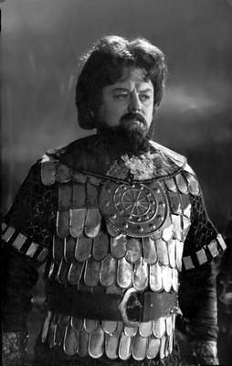
Игорь – прирожденный воин и полководец, цельная, могучая натура. Подчеркивая его воинскую отвагу и мужество, душевное благородство и верность долгу, Бородин создает героический образ.

Slide 6
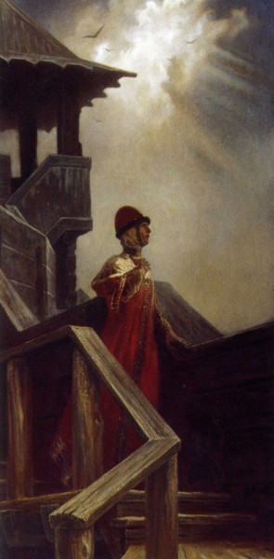
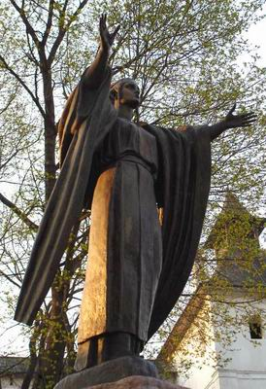
Ярославна
Город Путивль. Памятник Ярославне

Slide 7
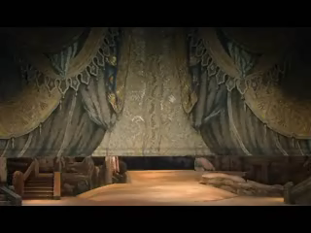
Плач Ярославны

Slide 8
Половецкие Пляски

Slide 9
В 1969 году, был снят одноименный фильм-опера – «Князь Игорь».
Обложка видеокассеты с фильмом "Князь Игорь".

